Slide 1
Chào mừng các em đến với môn Tiếng Việt
LỚP 1
Bài 81: Ôn tập

Slide 2
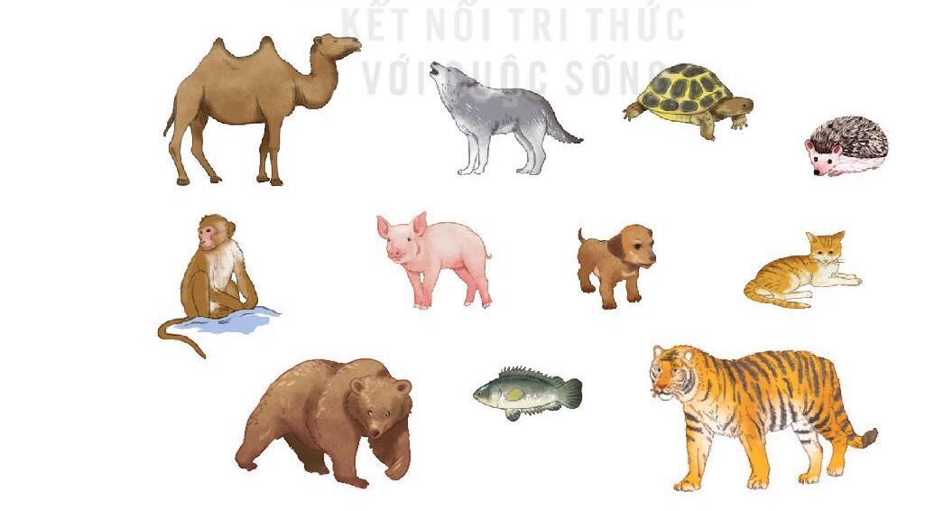
BÀI 1
Ghép các chữ đứng liền nhau (thêm dấu thanh) để tạo tên các loài vật được minh họa ở dưới.
p | ê | r | s | o | i
a | o | u | k | x | c
n | l | a | c | đ | a
h | ơ | k | h | i | r
i | n | ă | o | h | ô
m | e | o | g | â | u
Notes:
Đọc

Slide 3
BÀI 1
Ghép các chữ đứng liền nhau (thêm dấu thanh) để tạo tên các loài vật được minh họa ở dưới.
r
u
a
c
a
s | o | i
p | ê | r | s | o | i
a | o | u | k | x | c
n | l | a | c | đ | a
h | ơ | k | h | i | r
i | n | ă | o | h | ô
m | e | o | g | â | u
sói
l
ơ
n
c
h
o
l | a | c | đ | a
lạc đà
k | h | i
khỉ
h | ô
hổ
m | e | o
g | â | u
mèo
gấu
lợn
rùa
chó
cá
Notes:
Đọc

Slide 4
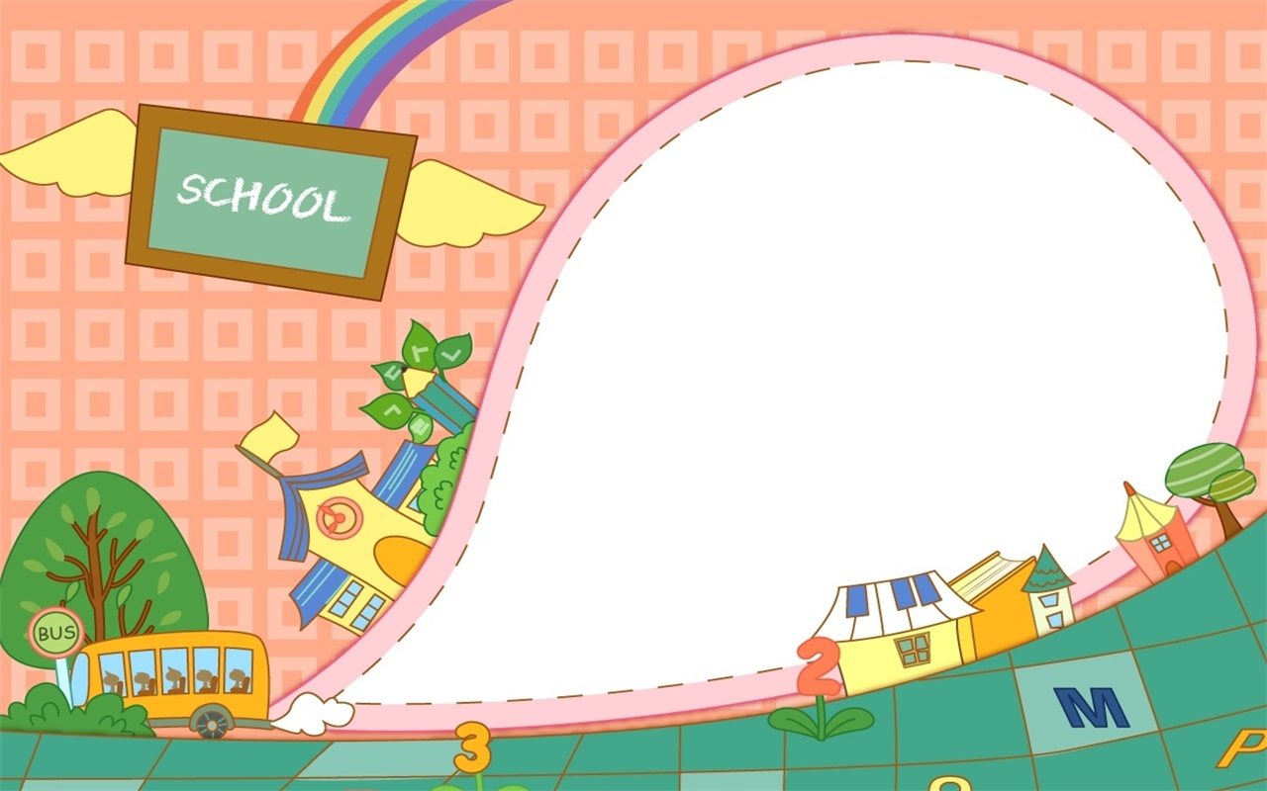


THƯ GIÃN

Slide 5
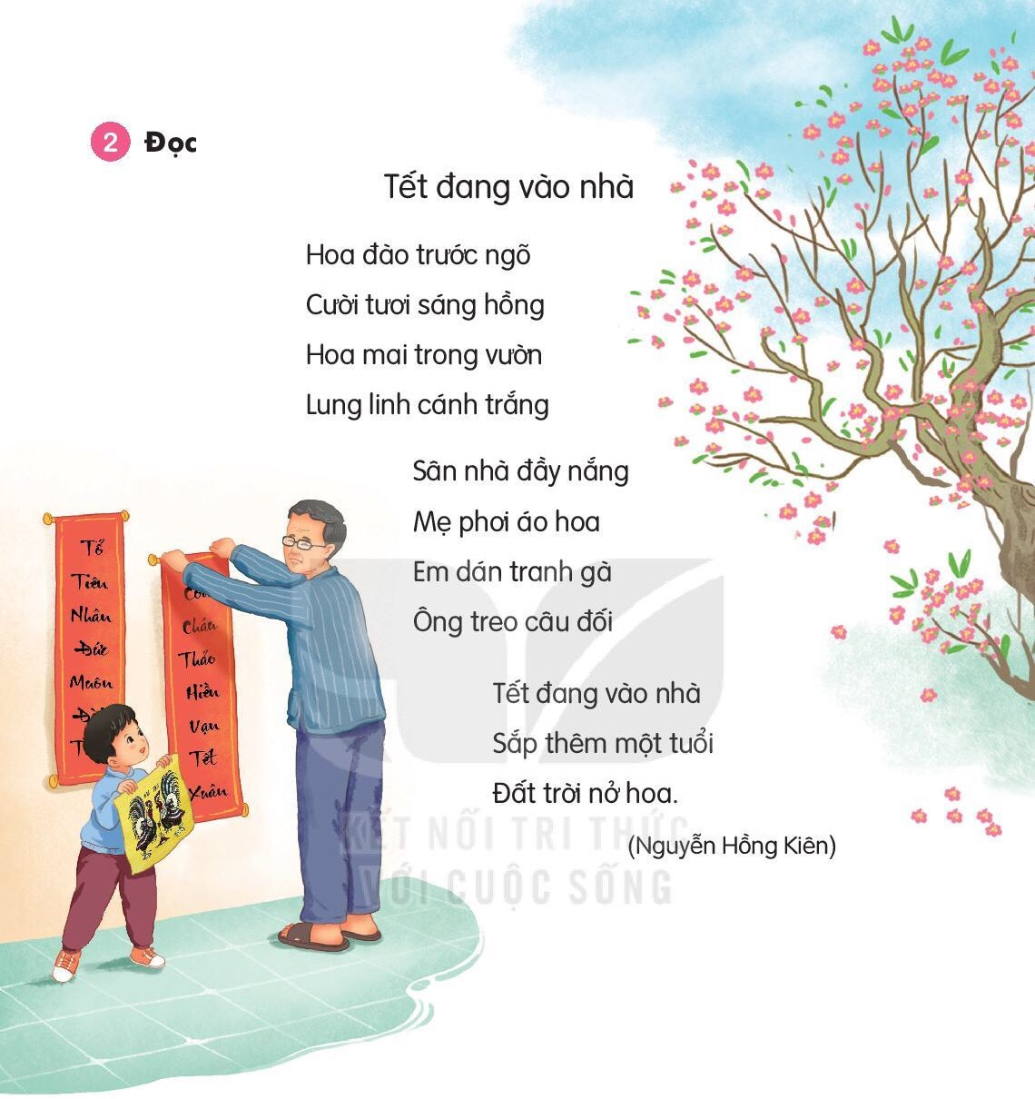
BÀI 2:
ĐỌC
Tết đang vào nhà
Hoa đào trước ngõ
Cười tươi sáng hồng
Hoa mai trong vườn
Lung linh cánh trắng
Sân nhà đầy nắng
Mẹ phơi áo hoa
Em dán tranh gà
Ông treo câu đối
Tết đang vào nhà
Sắp thêm một tuổi
Đất trời nở hoa.
Notes:
Đọc

Slide 6
BÀI 3:
Tiếng có vần ơi:
phơi, trời
Tiếng có vần ao:
vào, đào, áo
Tiếng có vần ăng:
trắng, nắng
Notes:
Đọc

Slide 7
BÀI 2:
ĐỌC
Tết đang vào nhà
Hoa đào trước ngõ
Cười tươi sáng hồng
Hoa mai trong vườn
Lung linh cánh trắng
Sân nhà đầy nắng
Mẹ phơi áo hoa
Em dán tranh gà
Ông treo câu đối
Tết đang vào nhà
Sắp thêm một tuổi
Đất trời nở hoa.
Notes:
Đọc

Slide 8
CHIA SẺ
1. Loài hoa nào được nói tới trong bài thơ?
2. Tìm những từ ngữ miêu tả vẻ đẹp của loài hoa đó. Gia đình bạn nhỏ làm gì để chuẩn bị đón Tết?
3. Còn gia đình em thường làm gì để chuẩn bị đón Tết?
4. Em có thích Tết không? Vì sao em thích Tết?

Slide 9
BÀI 2:
ĐỌC
Tết đang vào nhà
Hoa đào trước ngõ
Cười tươi sáng hồng
Hoa mai trong vườn
Lung linh cánh trắng
Sân nhà đầy nắng
Mẹ phơi áo hoa
Em dán tranh gà
Ông treo câu đối
Tết đang vào nhà
Sắp thêm một tuổi
Đất trời nở hoa.
Notes:
Đọc

Slide 10
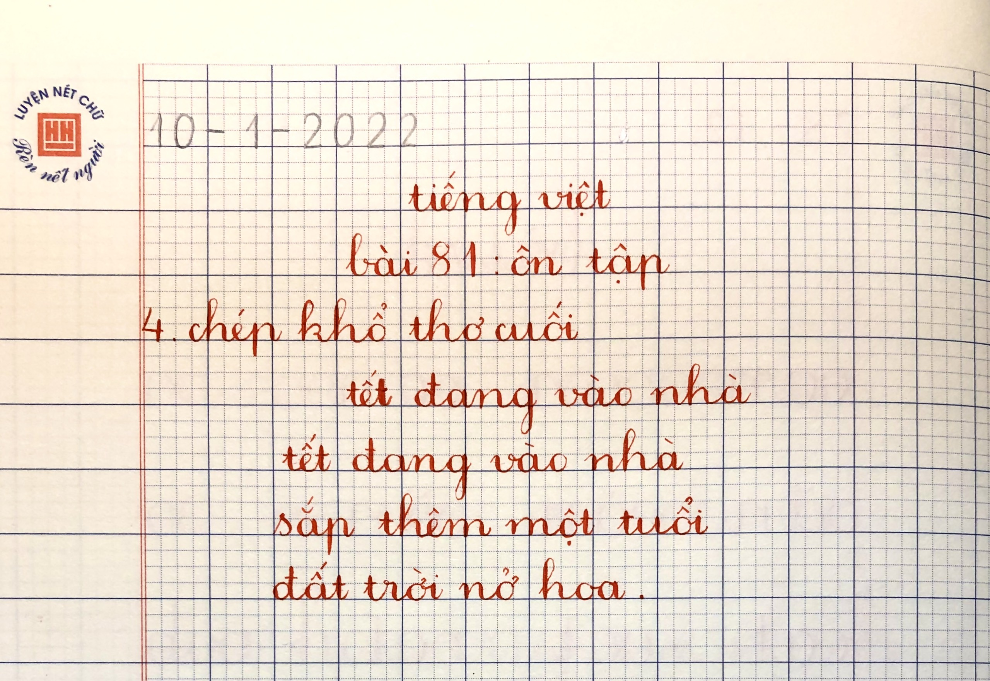
Notes:
Đọc

Slide 11

CỦNG CỐ BÀI HỌC

